Slide 1
识别分布式量子计算环境下大线路中的关键切割
在分布式量子计算环境（DQC）中执行大型量子线路时，切割线路能够消除高错误率的远程操作，但会引入子线路合并开销；识别大型线路中的关键切割，能够降低执行的总体开销
-- 观察1 大型量子线路中存在能消除大量远程操作的关键切割
4次远程操作
QPU₁
关键切割
（总体开销少）
①
QPU₂
②
切割
仅采用①号切割
可移除 6 - 4 = 2 次远程操作（多）
③
④
将4量子位的线路映射到含3量子位QPU的DQC中，若不切割量子线路，至少需6次远程操作；通过线路切割可消除远程操作，但每次切割会引入子线路合并开销。如右图，切割关键的量子门和量子位，能够降低总体执行开销。
5次远程操作
切割
QPU₁
QPU₂
非关键切割
（总体开销大）
仅采用③号切割
可移除 6 - 5 = 1 次远程操作（少）
切割序号
消除的远程操作数
①
②
③
④
2
2
1
1
关键切割，消除的远程操作多，降低总体开销
非关键切割，消除的远程操作少，而引入较多合并开销
切割方法引入的子线路合并开销相同，但关键切割能消除更多远程操作
通过观察，只应用能够消除大量远程操作的关键切割，可减少切割次数，能够降低子线路结果合并开销（随切割次数呈指数级增长），从而降低线路执行总体开销

Slide 2
分布式量子计算中大线路通过“半划分”减少切割次数，降低子线路合并开销
通过量子线路“半划分”（即仅切割关键量子位和门操作）减少切割次数，而无需将线路切割为完全独立的多个子线路，降低子线路合并开销
-- 解决方案 大型量子线路半划分机制，包括（1）交互图构造，（2）迭代搜索最低成本切割方案，（3）仅保留关键切割，构造半划分方案
<切割后远程操作数, 子线路执行次数, 子线路结果合并开销, -1×搜索深度>
双量子位门操作中
使用的逻辑量子位
定义
切割成本
<1, 72, 16, -8>
（至少1次远程操作）
子线路1
切割成本
<0, 72,16, -8>
(无远程操作)
子线路1
量子位
量子门
子线路2
子线路2
4量子位supremacy线路
交互图
当前最低成本切割方案，在含3量子位QPU的DQC中至少需要1次远程操作
迭代获取新候选切割方案，无需远程操作，切割成本更低，用作新的最低成本切割方案
（1）为量子线路构造交互图
(2) 迭代搜索最低成本切割方案
切割序号
消除的远程操作数
①
②
③
④
保留
2
2
1
1
≥均值1.5 (关键切割)
移除
＜均值1.5 (非关键切割)
各个切割消除的远程操作均值：(2+2+1+1)/4=1.5
（3）仅保留关键切割（消除的远程操作数大于等于均值），构造半划分方案

Slide 3
基于线路特征按需选取初始映射策略，减少DQC中的远程操作
单一映射算法无法有效处理量子位间交互模式各异的多种量子线路；根据量子线路“热度”、“弱连接度”特征，按需选取初始映射机制
-- 观察3 当前单一映射算法无法处理多样化的量子位间的交互模式，引入的远程操作较多，探索描述量子线路中量子位间的交互模式的关键特征 —“热度”、“弱连接度”
（量子位在所有双量子位门操作中被使用的次数）
弱连接度：
1 /（量子位集合间交互次数）= 1/1
热度：
5 （热度最高）
3
集合0
2
集合1
量子线路的“热度”
量子线路的“弱连接度”
“热度”最高的逻辑量子位与其他量子位的交互最频繁。该量子位应映射至度数（即与其直接相连的物理量子位数目）最高的物理量子位，使其与更多有交互的逻辑量子位直接相连，减少SWAP
“弱连接度”最高的量子位集合划分方案的集合间交互操作最少。当这些集合映射至不同QPU时，执行线路所需的远程操作数也最少
-- 解决方案 基于热度和弱连接度特征的映射机制，按需选取初始映射机制，减少远程操作
高热度量子位映射至高度数的可靠物理量子位
按照与已映射量子位的交互次数由大到小顺序依次映射其他量子位
每个量子位集合中涉及远程操作最多的量子位映射至QPU的通信量子位周围
按热度顺序映射其他量子位
基于“热度”的初始映射
（适用于含高热度量子位的线路）
基于“弱连接度”的初始映射
（适用于量子位集合间交互较弱的的线路）

Slide 4
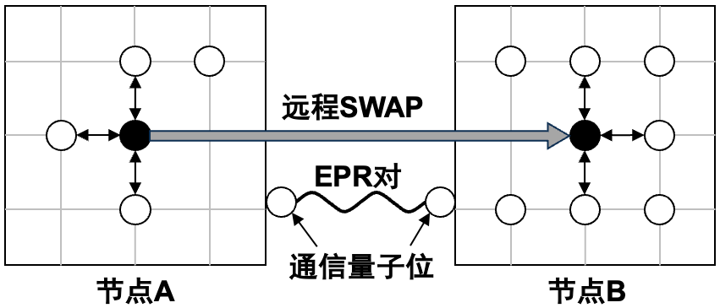
映射转换考虑远程操作开销，减少DQC中的远程操作
DQC环境下考虑远程操作开销的映射转换机制；避免执行启发式代价较高的远程CNOT和SWAP操作，减少EPR对建立次数，降低远程通信开销
-- 观察4 若多个量子位间存在交互操作且跨QPU映射，映射转换时常需执行延迟更高，错误率更高的远程操作（如跨程序SWAP/CNOT），影响量子程序的执行保真度
Cat-entangler
Cat-distangler
操作 | 延迟 | Cat-Comm 所需执行次数
CX and CZ gates （本地操作） | 1 CX | 3
Measure | 5 CX | 2
EPR preparation | ~ 12 CX | 1
q₁
Z
采用Cat-Comm协议执行一次远程CNOT操作需额外执行EPR对构建、测量等操作，耗时约等同于25次本地CNOT操作
节点A
q₀
M
Cat-Comm
所需总时间
25 CX
EPR对
q₀’
H
M
节点B
q₁’
目标操作
执行远程操作常用的Cat-Comm协议
Cat-Comm协议中的各类操作耗时及执行次数
-- 解决方案 启发式函数考虑远程操作开销，连续使用同一量子位的远程操作共用同一个EPR对执行
仅需构建1次EPR对
q₁
启发式函数设计：
远程操作开销=25×本地操作开销
连续使用同一量子位的远程操作仅产生一次远程操作开销
QPU₁
q₂
QPU₂
q₃
q₄
效果1：使用同一量子位的连续远程操作可共享EPR对执行，减少EPR对建立次数，降低远程通信开销。
效果2：若一个逻辑量子位与远程QPU节点上的量子位交互更多，可使用跨QPU的远程SWAP操作将该量子位移动至远程QPU，减少后续远程操作

